Slide 1
复习旧知
1.根本原因：
2.焦点：
3.导火线：
4.开始：
5.转折：
6.结束：
7.林肯的
贡献：
8.性质：
9.意义：
北方资本主义经济和南方种植园经济
两种经济制度矛盾不可调和
奴隶制的存废
林肯当选美国总统
1861年4月，南方挑起内战
美国内战
颁布《宅地法》《解放黑人奴隶宣言》
1865年4月，北方胜利
领导南北战争胜利；维护国家统一；解放黑人奴隶
美国历史上第二次资产阶级革命
废除了奴隶制度，扫清了资本主义发展的最大障碍，为以后经济的迅速发展创造了条件。

Slide 2
复习导入
将军的政厅被称为幕府。
镰仓幕府（源氏幕府）——（1185—1336年）
室町幕府（足利幕府）——（1336—1603年）
德川幕府（江户幕府）——（1603—1867年）
646年，大化改新标志日本成为一个封建制国家

Slide 3
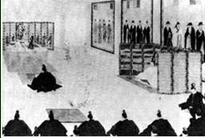
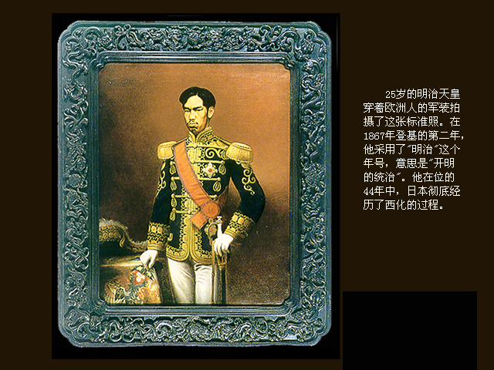
第4课
日本明治维新

Slide 4
学习目标：
1.了解日本的幕府统治，知道西方列强对日本的入侵，倒幕运动及日本明治维新的主要内容。 2. 通过本课的学习可以与中国的戊戌变法相比较 3.认识明治维新对日本影响，理解改革对社会进步起到推动作用。 重点：明治维新内容。
难点：明治维新的影响。

Slide 5
预习检测
天皇
1.19世纪中期，日本处于 统治之下。 是名义上的君主，实权掌握在幕府将军手中。 2.德川幕府推行 政策，只同中国、 进行有限的贸易。 3.1868年，日本结束了幕府统治，睦仁天皇改年号为“ ”。1869年，日本首都迁到 。 4.从1868年起，明治政府开始实行一系列改革，以西方为榜样，全面改造日本，史称“ ”。
5. 19世纪后期，日本实行明治维新后，使天皇政府权力加强的措施是（ ） A．“废藩置县” B．允许土地买卖
C．“文明开化” D．发展近代工业
德川幕府
锁国
荷兰
明治
东京
明治维新
A

Slide 6
6. 19世纪中期，日本仍是落后的封建国家，当时掌握日本统治实权的阶层是（ ） A．天皇 B．大名 C．将军 D．武士 7. 近代首先敲开日本大门的西方列强是（ ) A. 法国 B. 英国 C. 美国 D. 德国 8. 模仿和创新相结合是日本民族的一大特色，主要体现为“汉化”和“欧化”。其“欧化”的主要措施是（ ） A．废除贵族世袭制 B．推翻幕府统治 C．实行“科技立国”政策 D．文明开化 7. 对明治维新的内容表达正确的是（ ） ①“废藩置县”，加强中央集权 ②创办近代企业，允许土地买卖 ③农奴在获得“解放”时可以得到一块份地
④提倡文明开化，大力发展教育 A． ①②③④ B．②③④ C．①②③ D．①②④
D
C
D
D

Slide 7
一、明治维新、
天 皇 （无实权）
1、背景
德川幕府统治的构成
武士阶级是统治阶级。身份等级世代相继，不能逾越。
（1）内忧：①等级制度森严、重农抑商政策激化阶级矛盾
将 军（实权）
士
大 名（庄园领主）
②闭关锁国政策，只和中国、荷兰进行贸易。
武 士
幕府封建统治阻碍资本主义发展
农 、工、 商

Slide 8
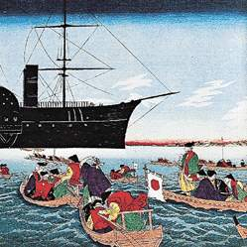
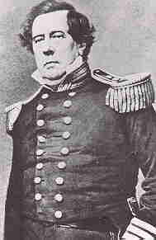
（2）外患：
美国佩里舰队的军舰是黑色的，船上的蒸汽机冒着黑烟，称之为“黑船事件”。
1853年，佩里叩关“黑船事件”导致民族危机
结果：
《日美亲善条约》是日本同西方国家签订的第一个不平等条约。
1853年黑船驶抵浦贺港

Slide 9
2、明治维新的政治前提—倒幕运动（1867—1868）
日本打开国门后，经济受冲击，手工工场破产
（1）背景：
农民、城市贫民、下级武士处境恶化
外国人用白银套购黄金，市场混乱，物价飞涨
（2）倒幕力量：）
倒幕派（中下级武士联合西南强藩和朝廷公卿。
代表新兴资产阶级改革力量
（3）方式：武力

Slide 10
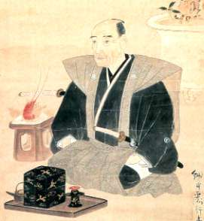
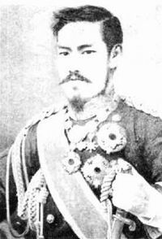
（4）过程、结果：
①1868年1月，倒幕派发动“王政复古”政变，拥立睦仁天皇亲政。强令幕府将军“辞官纳地”，结束幕府统治，改年号为“明治”。
②1869年，日本首都迁到东京。
德川家康
明治天皇睦仁

Slide 11

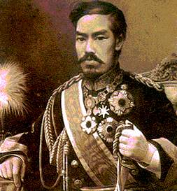
（1）时间：
3、明治维新
1868年
（2）在位天皇：
睦仁天皇，年号明治；维新即改革，史称“明治维新”

Slide 12
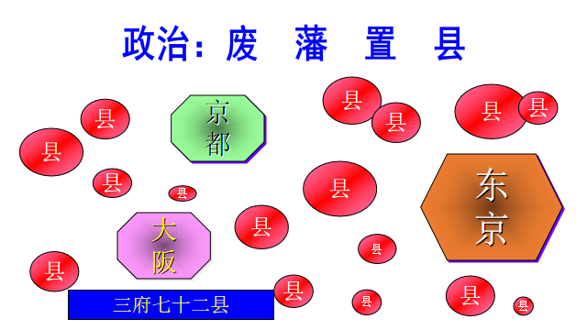
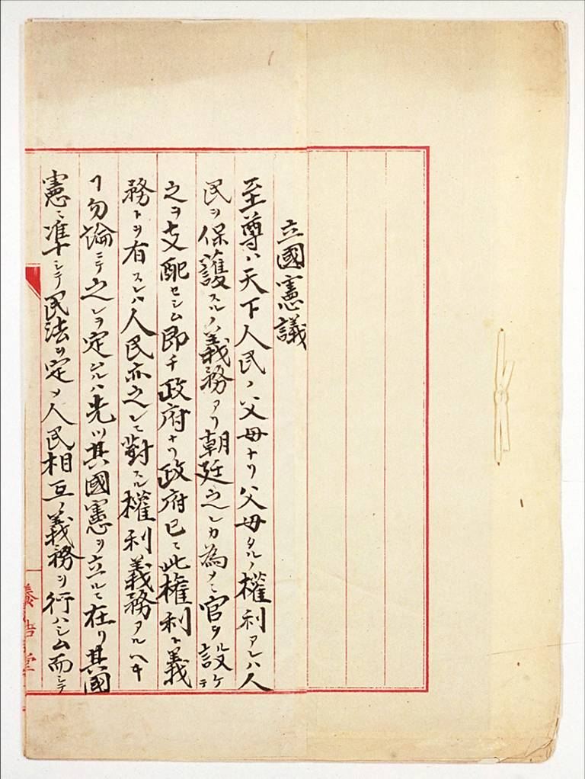
（3）内容）
“废藩置县”，君主立宪制
具体内容 | 具体历史作用
①、政治：
废藩置县
加强中央集权，实现国家统一、富国强兵
“四民平等”,取消等级身份制和武士特权
日本成为亚洲第一个立宪国家;确立日本近代天皇制政治体制(君主立宪制)
制定宪法,召开国会,给予人民权利
1872年《立国宪议》、《大日本帝国宪法》1889年2月

Slide 13
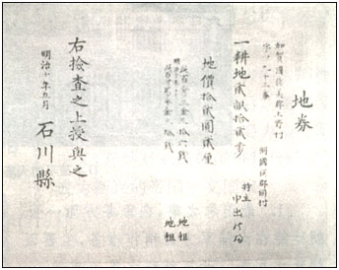
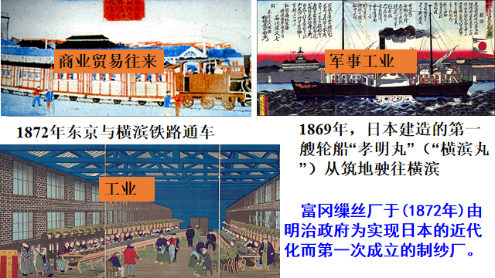

②经济：
推行地税改革，“殖产兴业”为口号，发展近代经济
明治政府颁发地契（允许土地买卖，承认土地私有）

Slide 14

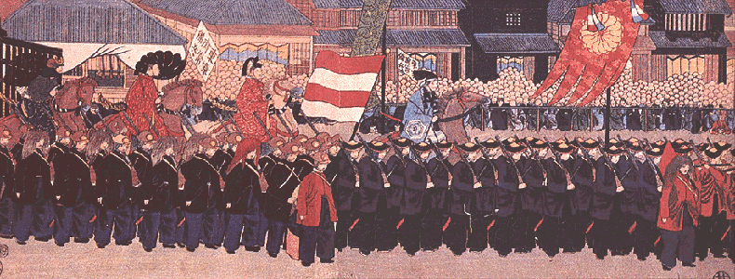
内容核心 | 具体内容 | 具体历史作用
③军事：实行征兵制，建立新式军队
建立常备军
实行义务兵役制
增强国防力量，提升国家地位，摆脱民族危机，实现民族独立
培养人才
设立军事院校
浓厚军国主义色彩，走上对外扩张道路
武士道教育
忠君 尚武
1894年发动甲午战争。1900年参与八国联军侵华战争。1904年发动日俄战争。

Slide 15
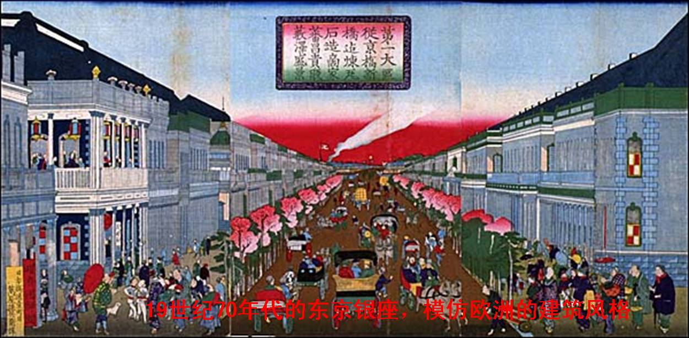
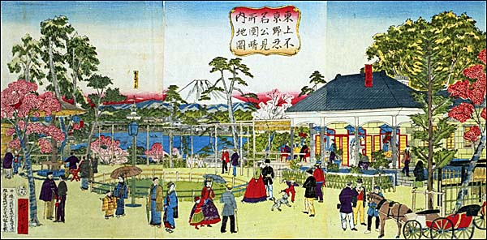
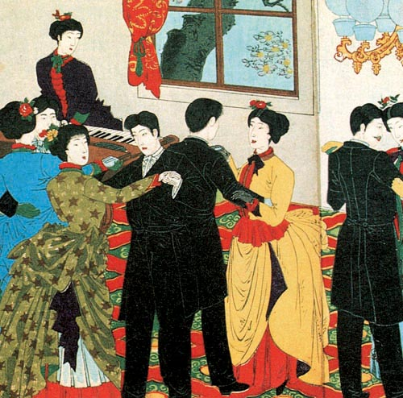
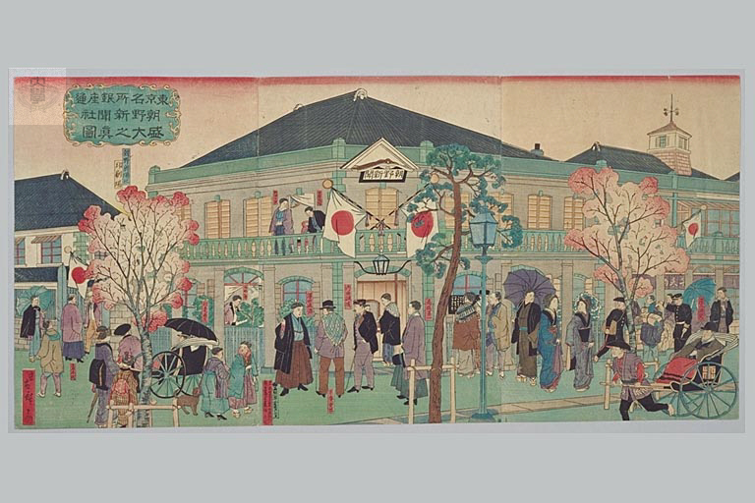
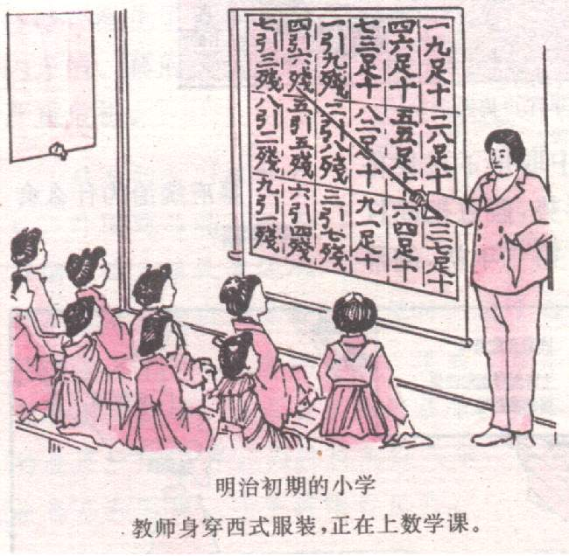
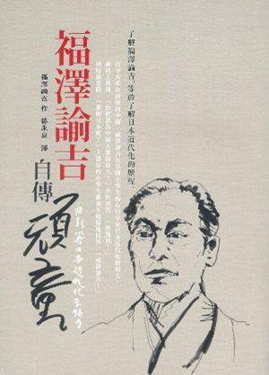
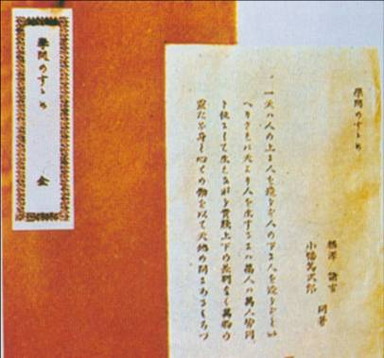
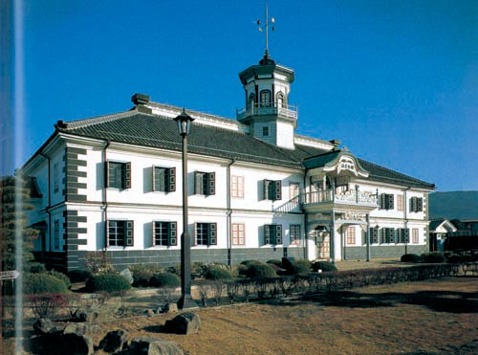
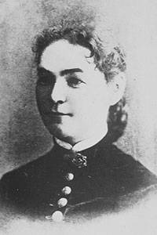
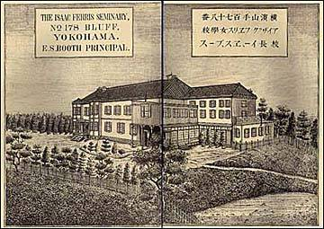
核心提示 | 具体内容 | 历史作用
④社会生活：“文明开化”，向西方学习，改造教育、文化和生活方式。
国民皆学，推行四年制义务教育；创东京大学;重视自然科学
打破等级制度
取得显著成果
教育改革
传播启蒙思想,抨击封建等级制度和道德观念
介绍西学
吸收西方思想文化和习俗,改变落后愚昧;推动本国民主的发展
重视传媒
发展新闻出版事业
鹿鸣馆一所类似于沙龙的会馆 ，供改革西化后的达官贵人们聚会风雅的地方，仿照西方国家的生活方式进行活动
社会习俗
提倡衣食住行欧洲化
明治时代建立的东京上野公园
图为1880年，朝野新闻社在银座成立。
1870年Mary E.Kidder在日本创立的第一所面向女子教育的学校
1876年建的一所日本新式小学

Slide 16
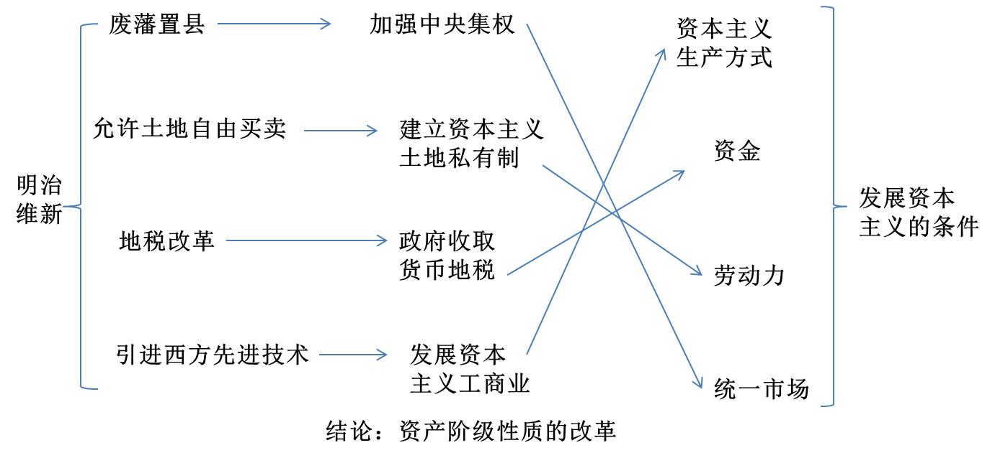
4、明治维新的意义
（1）性质：
天皇为首的自上而下的资产阶级性质的改革

Slide 17
（2）评价
（1）成为日本历史的重大转折点。
（2）走上资本主义道路，富国强兵，跻身于资本主义强国之列。
①保留大量封建残余（如天皇制）
②军国主义色彩浓厚。——侵略扩张
积极：
局限：

Slide 18
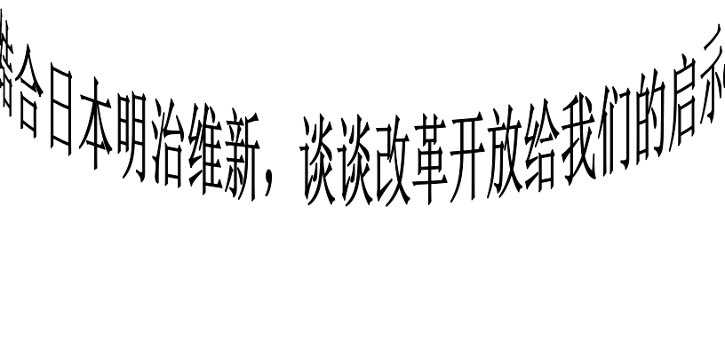
讨论：
1、改革是一个国家改变现状、社会进步和国家富强的重要途径；
2、每个国家都应顺应历史发展潮流、结合本国的实际进行改革；
3、一个民族要想自立于世界民族之林，应对外开放，吸收世界先进文化；
4、向外国学习时，从国情出发，取其精华，去其糟粕；
5、应重视教育，培养人才；
6、应积极进取，不断创新。

Slide 19
中考链接
俄国、日本、美国、中国发生在19世纪60年代的重大事件：
①俄国农奴制改革 （1861年）
②日本明治维新 （1868年）
③美国内战（1861——1865）
④中国洋务运动（19世纪60——90年代）
中国近代与日本明治维新性质相同的改革：
戊戌变法（1898年）

Slide 20
项目 | 明治维新（19中） | 戊戌变法（19末）
社会背景
领导力量
具体措施
国际环境
戊戌变法和明治维新成败的原因比较
资本主义发展水平较高封建统治相对薄弱；
资本主义发展不充分
封建统治势力强大；
倒幕派实力强大掌握政权
资产阶阶弱小，寄希望于无实权的皇帝
大刀阔斧，全面推行
变法法令,如“一纸空文”
1）自由资本主义时期
2）西方侵略中国
（有利的国际环境）
1）向帝国主义过渡阶段
2）列强掀起瓜分中国的狂潮；

Slide 21
联系英国君主立宪制回答：
 | 君主权力 | 议会与君主关系 | 内阁与君主关系 | 掌握实权者
英国
日本
统而不治
议会权力大于君主
内阁对议会负责
资产阶级
天皇为代表的官僚军阀集团
至高无上
天皇可以解散议会
内阁对天皇负责

Slide 22
课堂小结
时间： 年，目的：_________、__________。
1868
变法图强
富国强兵
方 面 | 措 施
政 治 | ，实现中央集权 。
军 事 | 实行________建立新式军队，提倡忠君、服从、不怕死 的 精神。
经 济 | 推行________，在________ 的口号下，大力发展近代经济。
社会生活 文化教育 | 提倡_________ ，向西方学习，改造日本的教育、文化和生活方式。
性 质
废藩置县
征兵制
“武士道”
地税改革
殖产兴业
（有利于资本主义的发展）
“文明开化”
自上而下实行的资产阶级性质的改革

Slide 23

作业布置
1.完成本节课的相关练习
2.预习下一课并完成的导学案

